Slide 1
Интерактивный плакат
Домашние и дикие животные

Slide 2

Домашние и дикие животные
животные, которые были одомашнены человеком разумным и которых он содержит, предоставляя им кров и пищу.
Примеры животных
Домашние животные
Примеры детёнышей
животные, средой обитания которых является дикая природа.
Примеры животных
Дикие животные
Примеры детёнышей

Slide 3
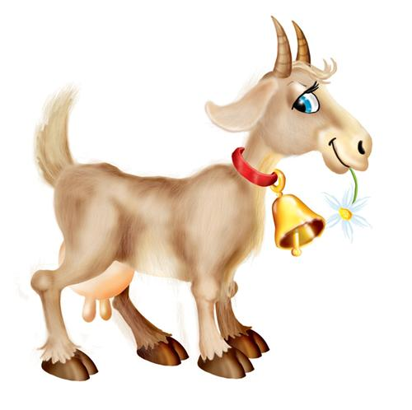
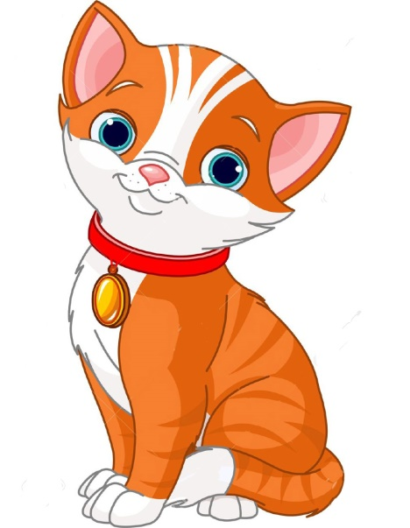
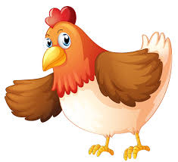
Домашние животные

Slide 4
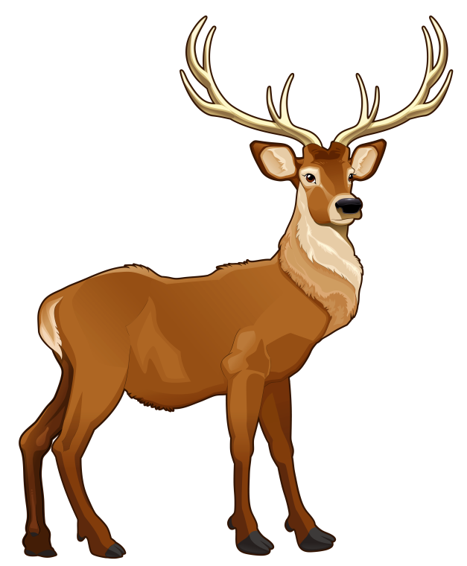
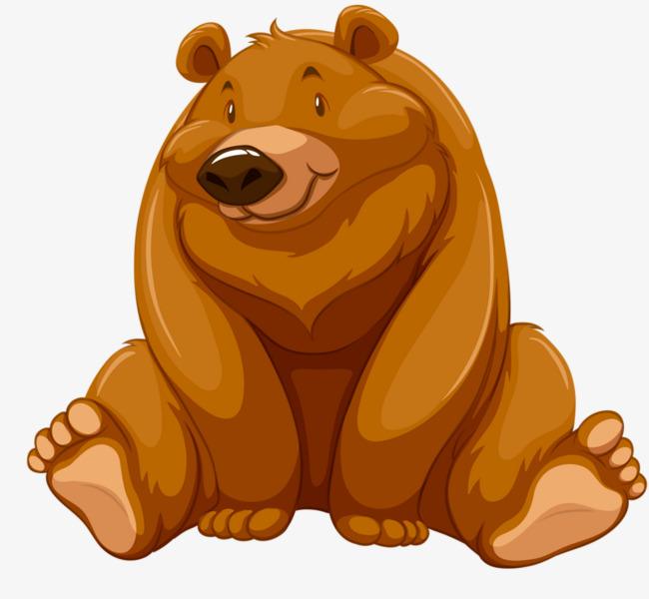
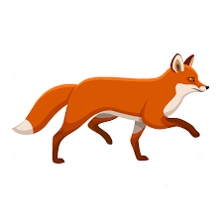
Дикие животные

Slide 5
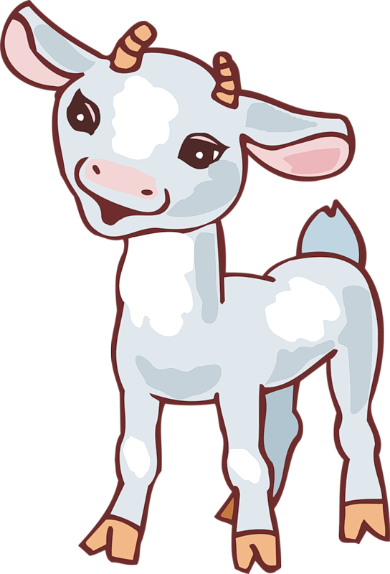
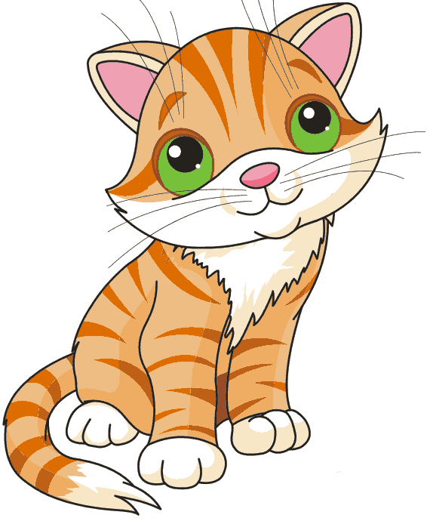
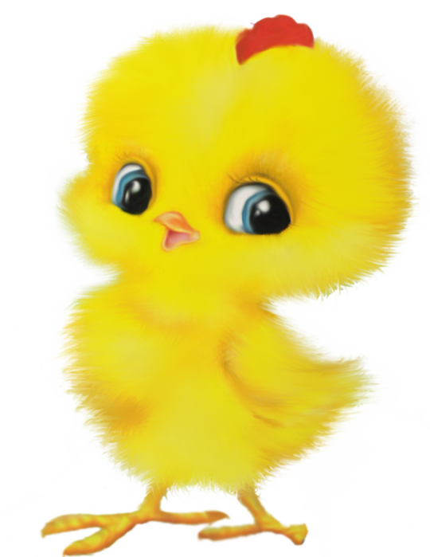
Детеныши домашних животных

Slide 6
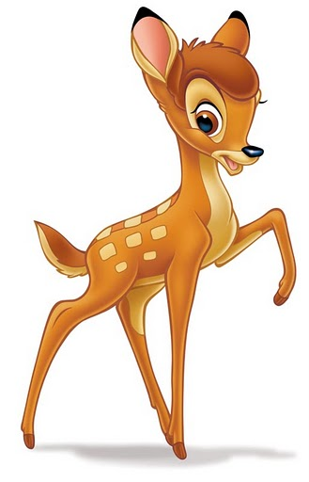
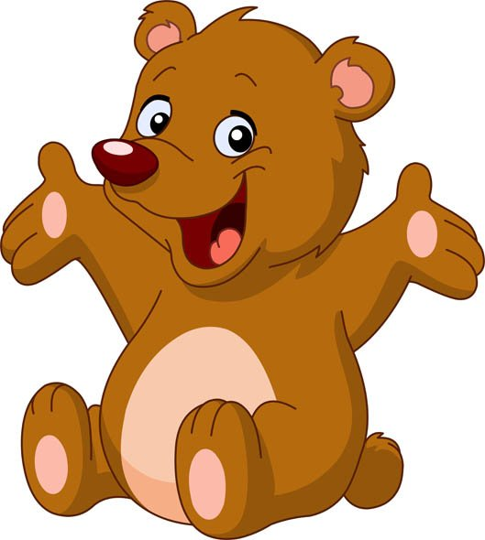

Детеныши диких животных

